Slide 1
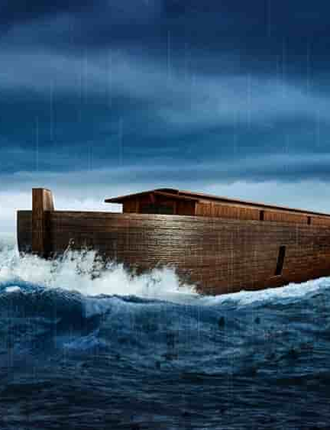

挪亚洪水的
地质学记录
彼得后书3:3-6
第11课

Slide 2

圣经对挪亚洪水的描述
创世记7:17 洪水泛滥在地上四十天，水往上涨，把方舟从地上漂起。18 水势浩大，在地上大大的往上涨，方舟在水面上漂来漂去。19 水势在地上极其浩大，天下的高山都淹没了。20 水势比山高过十五肘，山岭都淹没了。 (续下)
Notes:
在我们从科学的角度来探讨挪亚洪水之前，我们先来大声而认真地朗读圣经关于挪亚洪水的记载，请你一边读一边思考：根据圣经的描述，挪亚洪水可以被分为几个阶段？
创世记7:17 洪水泛滥在地上四十天，水往上涨，把方舟从地上漂起。18水势浩大，在地上大大的往上涨，方舟在水面上漂来漂去。19水势在地上极其浩大，天下的高山都淹没了。20水势比山高过十五肘，山岭都淹没了。

Slide 3
圣经对挪亚洪水的描述
(续上) 21 凡在地上有血肉的动物，就是飞鸟、牲畜、走兽，和爬在地上的昆虫【爬行动物】，以及所有的人，都死了。22 凡在旱地上、鼻孔有气息的生灵都死了。23 凡地上各类的活物，连人带牲畜、昆虫【爬行动物】，以及空中的
飞鸟，都从地上除灭了，只留下挪亚和那些与
他同在方舟里的。24 水势浩大，在地上共一百五十天。
Notes:
21凡在地上有血肉的动物，就是飞鸟、牲畜、走兽，和爬在地上的昆虫【爬行动物】，以及所有的人，都死了。 22凡在旱地上、鼻孔有气息的生灵都死了。 23凡地上各类的活物，连人带牲畜、昆虫【爬行动物】，以及空中的飞鸟，都从地上除灭了，只留下挪亚和那些与他同在方舟里的。24水势浩大，在地上共一百五十天。

Slide 4
圣经对挪亚洪水的描述
(续上) 8:1 神记念挪亚和挪亚方舟里的一切走兽牲畜。神叫风吹地，水势渐落。2 渊源和天上的窗户都闭塞了，天上的大雨也止住了。3 水从地上渐退。过了一百五十天，水就渐消。4 七月十七日，方舟停在亚拉腊山上。5 水又渐消，到十月初一日，山顶都现出来了。
Notes:
8:1神记念挪亚和挪亚方舟里的一切走兽牲畜。神叫风吹地，水势渐落。2渊源和天上的窗户都闭塞了，天上的大雨也止住了。3水从地上渐退。过了一百五十天，水就渐消。4七月十七日，方舟停在亚拉腊山上。5水又渐消，到十月初一日，山顶都现出来了。

Slide 5
圣经对挪亚洪水的描述
这段经文指出了三个阶段：
1—40天：下大雨，洪水逐渐上涨
41—150天：洪水泛滥，漫过整个地球
151—约371天：洪水渐渐消退
Notes:
按照经文的描述，挪亚洪水大可以分为三个阶段，分别是：
1—40天：下大雨，洪水逐渐上涨
41—150天：洪水泛滥，漫过整个地球
151—约371天：洪水渐渐消退

Slide 6
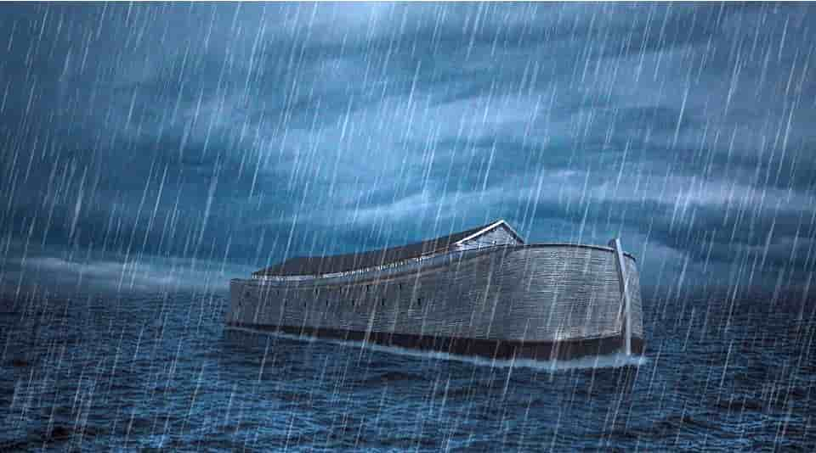
水从哪里来？
Notes:
2.（18'）老师讲解：水从哪里来？
大渊的泉源裂开
在第一个阶段，洪水上涨把全球的高山都淹没，那一定需要非常大量的水。这些水是从哪里来的呢？回答是从地球本身来的。

Slide 7
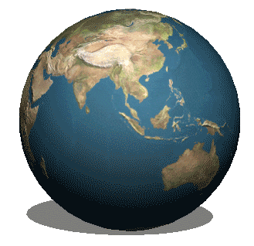
今天地球上的水
可以满足全球洪水的水量
71%的地表被水覆盖，平均水深约3795米。
大部分集中在深深的海洋盆地。如果地球表面是平的，地球上的陆地肯定都会被水覆盖。
Notes:
据观测，现在地球71%的地表被水覆盖。平均水深约3795米。大部分地表的水都集中在深深的海洋盆地。如果地球表面是平的，地球上的陆地肯定都会被水覆盖。那么，当时这些水怎么会漫上大陆的呢？

Slide 8
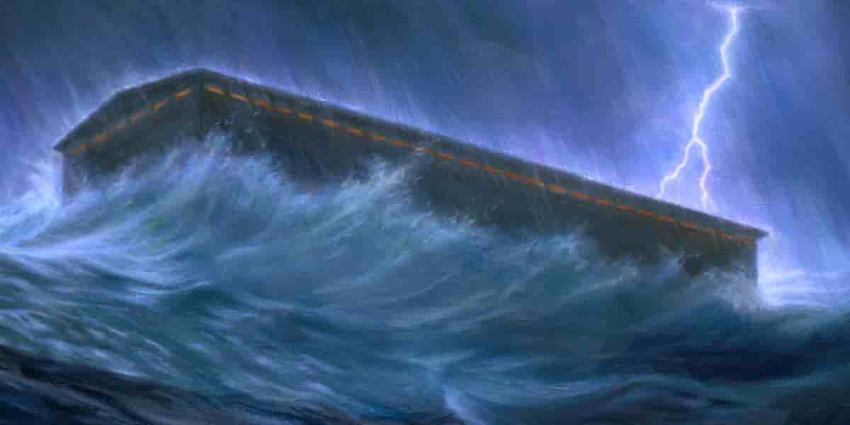
水从哪里来？
创世记7:11 当挪亚六百岁，二月十七日那一天，大渊的泉源都裂开了，天上的窗户也敞开了，12 四十昼夜降大雨在地上。
Notes:
圣经创世记第七章说道：“ 11当挪亚六百岁，二月十七日那一天，大渊的泉源都裂开了，天上的窗户也敞开了。12 四十昼夜降大雨在地上。”

Slide 9

水从哪里来？
Notes:
“大渊的泉源裂开，天上的窗户敞开” 怎么理解呢？我们先通过一段视频来了解一下。
（P击）观看视频《水从哪里来？》

Slide 10
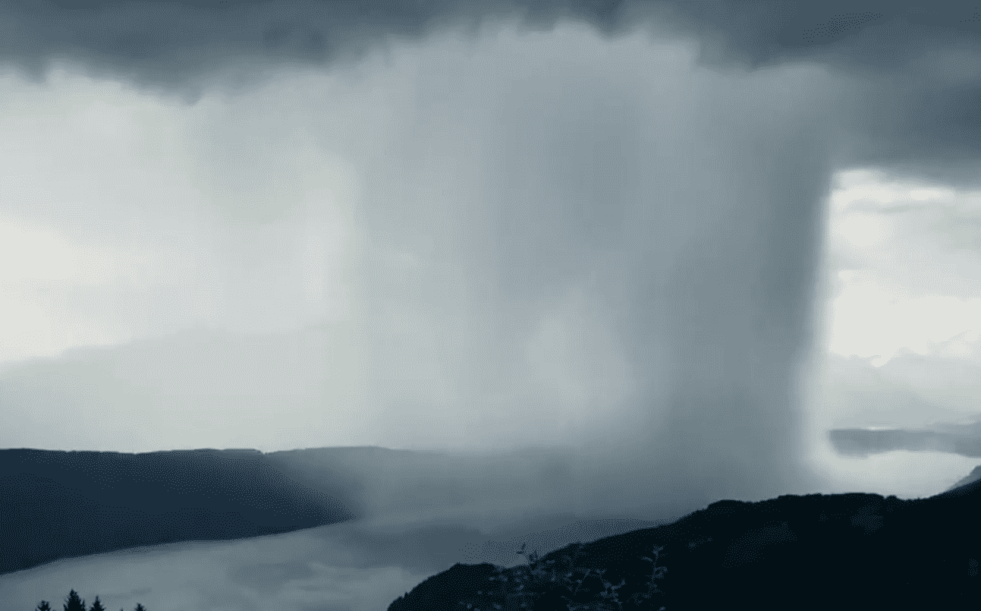
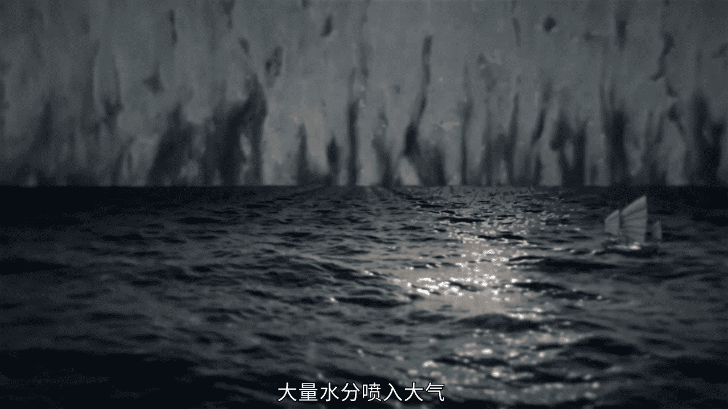
水是怎么来的？
“天上的窗户”
可能是一个下大雨的比喻，
但“大渊的泉源”
是什么呢？
Notes:
经文和视频告诉我们首先是“大渊的泉源裂开”，然后是“天上的窗户敞开”。“天上的窗户”可能是一个下大雨的比喻，但“大渊的泉源”是什么呢？

Slide 11
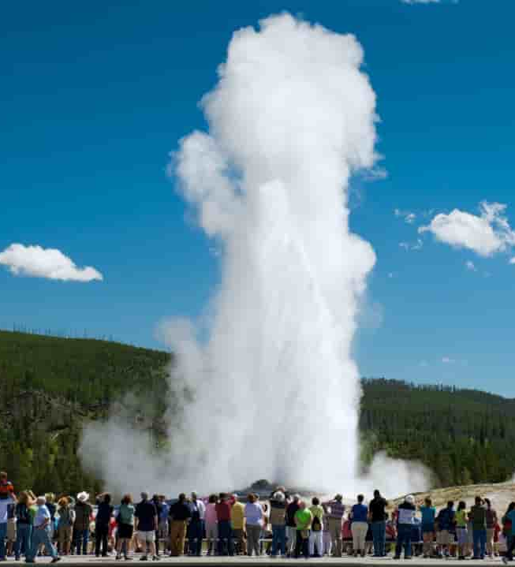
大渊的泉源
据主流科学家估计，地壳内部储存的水量是地表的10倍以上。
例：黄石公园地下热泉
Notes:
“大渊的泉源”应该就是指地壳深处的地下水。据主流科学家估计，地壳内部储存的水量是地表的10倍以上。
例如这个美国黄石公园里的间歇性喷泉，在地热的作用下，喷发出来四十多米高的白色热水柱。不过这只是地壳非常浅层的地下水。

Slide 12
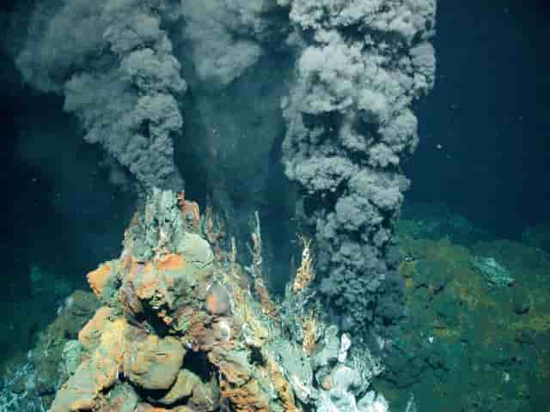
大渊的泉源
很可能是指地壳深处的地下水！
海底喷发的泉源
挪亚洪水的期间，
“大渊的泉源”在裂开时，水的喷发规模会比这大得多，强度也会猛烈得多。
Notes:
在海床底下喷发出来的热水，比较浑浊，还冒着浓烟，那是因为这些水来自地壳的深处，里面夹杂着好多混合物和矿物。大渊的泉源更可能是指这种来自地壳深处的地下水。不过“大渊的泉源”裂开时，喷发规模会比现在我们观察到的大得多，强度也会更加的猛烈。

Slide 13
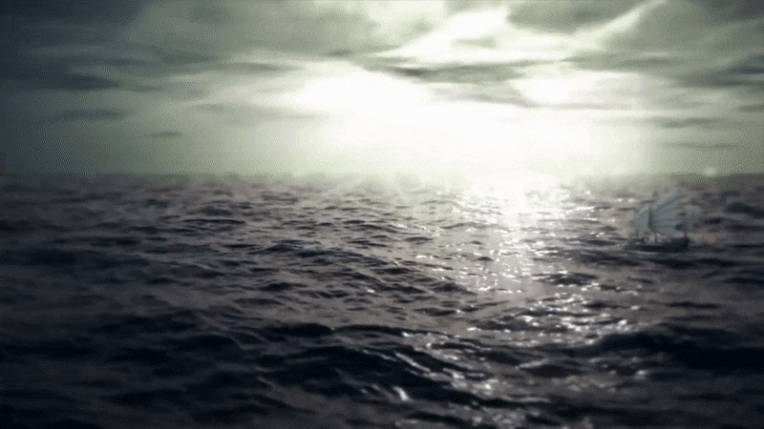
“大渊的泉源裂开”
Notes:
挪亚洪水期间，“大渊的泉源裂开”以后，有大量的地壳深处的水从裂缝中喷出地面。为什么会这样呢？年轻地球创造论地质学家认为这是因为巨大而快速的板块漂移所导致的。

Slide 14
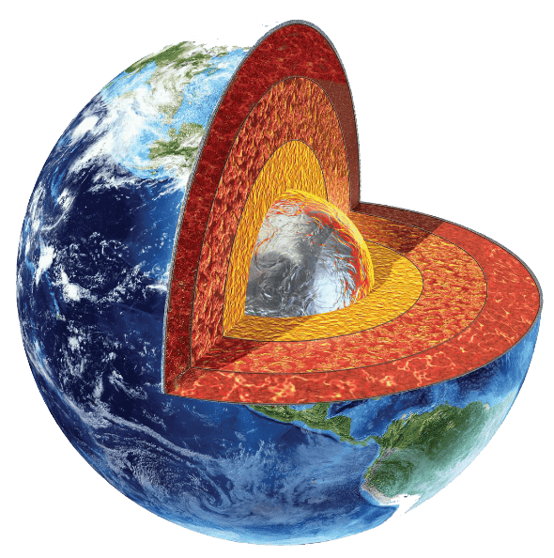

地球内部结构
地壳
地幔
外核
大陆地壳 (板块)
内核
海洋地壳 (板块)
Notes:
我们知道地球的表层是地壳，地壳下面是地幔，是液态的岩浆，地幔下面还有地核（包括外核以及内核）。图中最外层的地壳并不是一块完整的岩石，而是分为几个大陆板块和海洋板块，这些板块会发生移动。

Slide 15
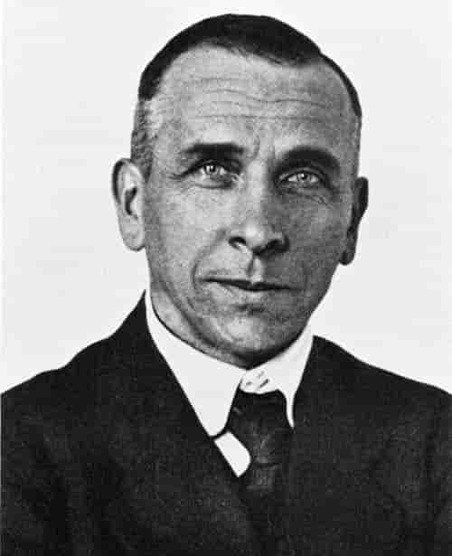
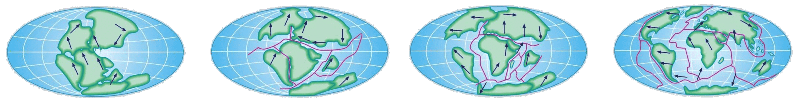
大陆板块漂移
德国气象学家魏格纳提出的“大陆板块漂移说”。
他认为这个地球的所有板块原来是自成一体的，后来才出现分裂和漂移，形成今天我们看到的地球。
阿尔弗雷德·魏格纳
2亿年前
1亿3500万年前
6500万年前
现在
Notes:
在地理课上，我们学过德国气象学家魏格纳提出的“大陆板块漂移说”。他认为这个地球的所有板块原来是自成一体的，后来才出现分裂和漂移，形成今天我们看到的7大洲5大洋。在圣经中有一处记载好像也意味着神一开始创造时，地球上的大陆也是连成一片的。

Slide 16
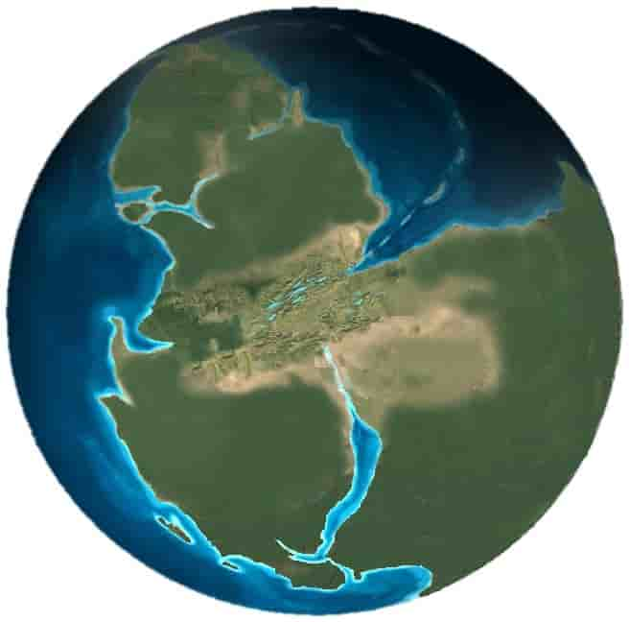
原始超大陆：盘古大陆
创世记1:9 神说，“天下的水要聚在一处，使旱地露出来。”……
创造周
洪水开始
洪水中
洪水后
Notes:
在创世记1：9中，神说：“天下的水要聚在一处，使旱地露出来。” 这很可能就是说原来地球上所有的水是汇聚在一起，而所有的大陆板块也是一个没有分割的整体。从一整块大陆开始，在洪水期间不断的分离和漂移，最终形成了今天的地球大陆板块的分布。实际上，今天地球的板块漂移还在持续着，只是现在的速度很慢。

Slide 17
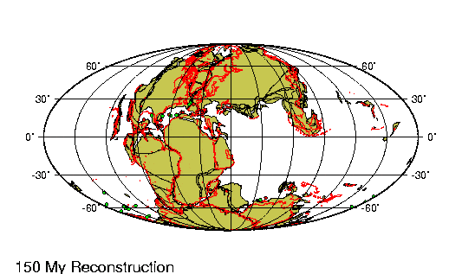
板块漂移分歧：时间
现在速度：每世纪几厘米
挪亚洪水期间：可能每小时几公里，甚至更快！
Notes:
现在板块漂移的速度是每世纪几厘米，非常慢。那板块是不是需要很漫长的时间才能分开到今天的位置呢？创造论地质学家认为挪亚洪水期间的板块漂移速度其实非常快，可能每小时几公里甚至更快，所以大陆板块漂移到现在的位置并不需要亿万年，而是在挪亚洪水的一年里面完成了。那这是一个怎样的过程呢？

Slide 18
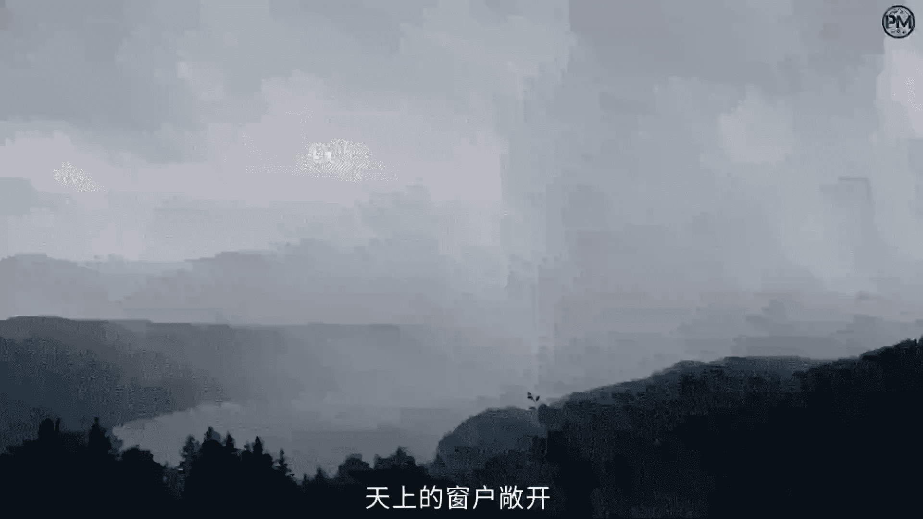
观看视频：
《挪亚洪水与灾难性板块构造》
Notes:
我们现在一起通过视频来了解这个过程。
(P 击)观看视频《挪亚洪水与灾难性板块构造》

Slide 19
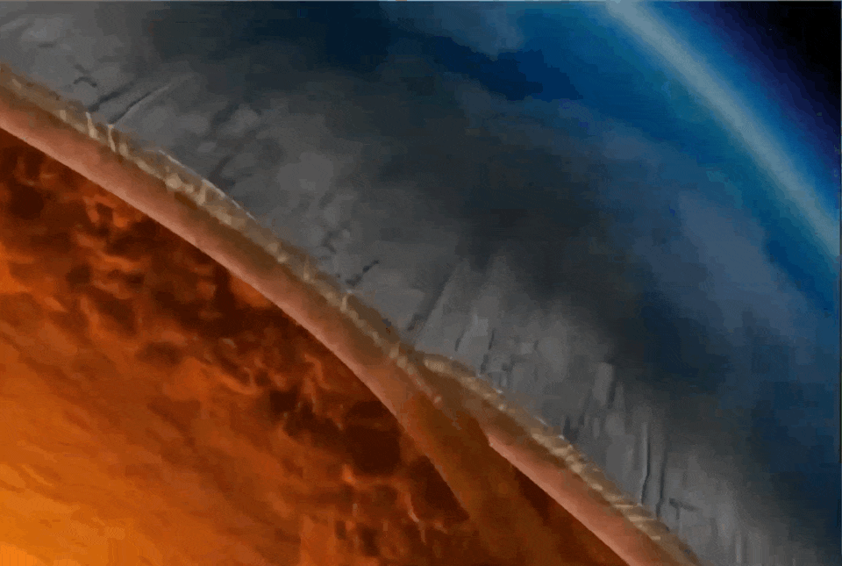
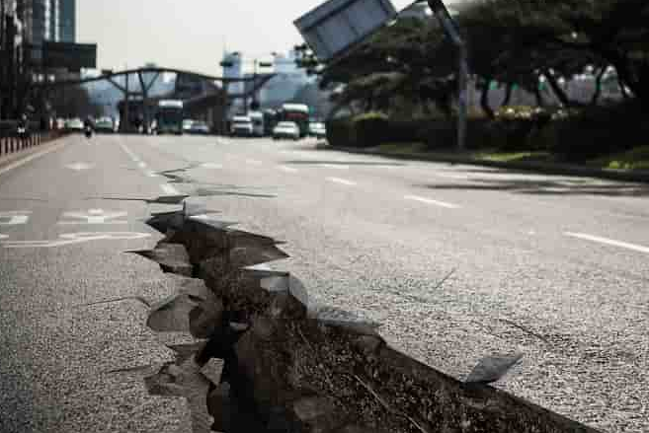
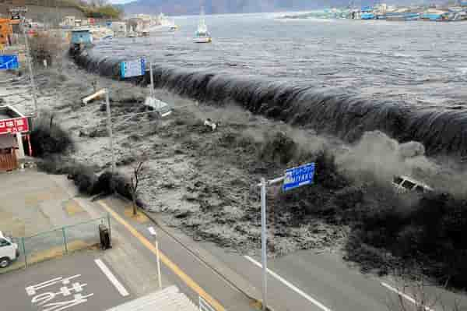
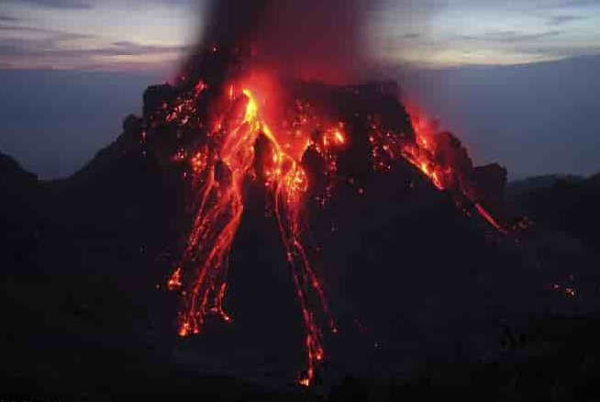
挪亚洪水期间
都有哪些地质活动？
俯冲、有地震、海啸、火山爆发，……
Notes:
在刚刚的视频里面，我们看到在挪亚洪水期间，板块之间发生了移动和俯冲、还有一系列地震、海啸、火山爆发等灾难。这些灾难都是因为板块运动所导致的，所以我们称之为灾难性板块构造。

Slide 20
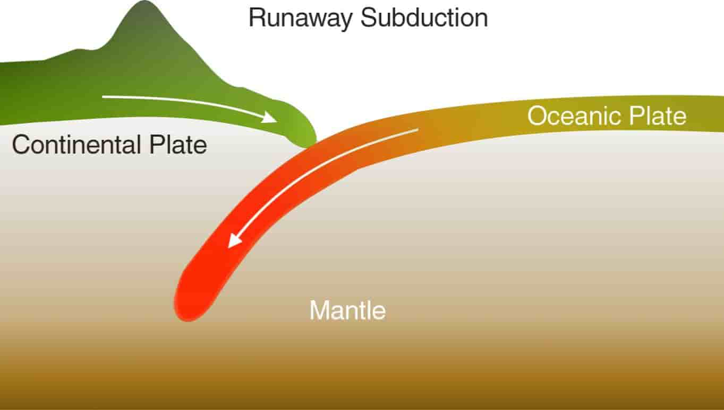
灾难性的板块移动（板块漂移、构造）
失控的俯冲
海洋板块
大洲板块
地幔
Notes:
当大陆板块和海洋板块以每小时几公里的速度移动和碰撞时，大洋板块会发生失控的俯冲，向地幔潜入。这是一种非常剧烈的地质运动，

Slide 21
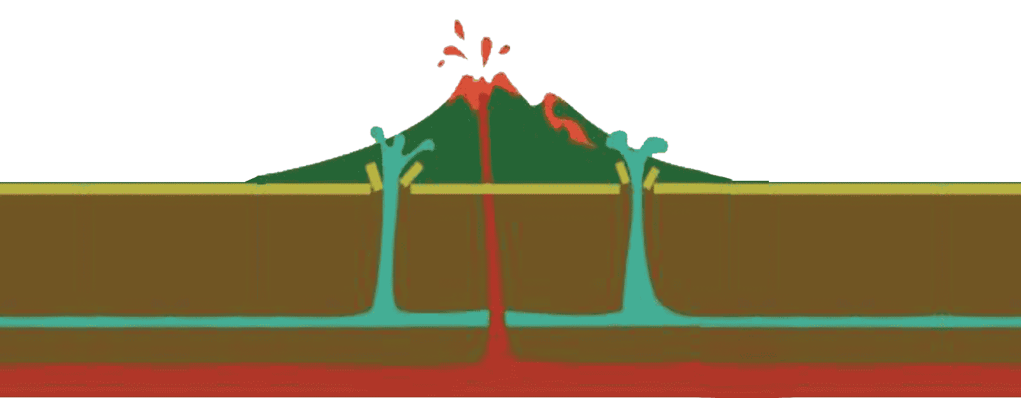
灾难性板块构造
地壳出现巨大裂缝，释放水和熔岩。
Notes:
这种快速的板块运动会将地球内部的热能急剧释放出来。炽热的岩浆冲出地壳、地壳出现巨大裂缝，释放水和熔岩。

Slide 22
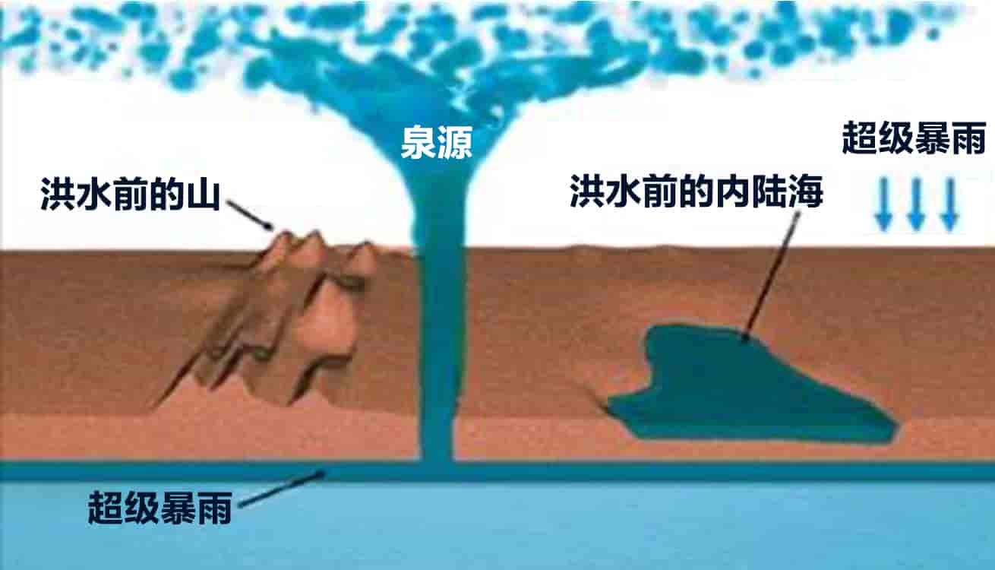
灾难性板块构造
从地壳深处涌出的热泉——“大渊的泉源”
Notes:
我们刚才已经说过地壳深处的水是很热的，它们在高压之下冲出地壳后就变成蒸汽升上高空。在温度较低的高空中，蒸汽经过冷却之后就变为暴雨，这些地下热泉的蒸汽有可能为40天的降暴雨提供了足够的水源。

Slide 23
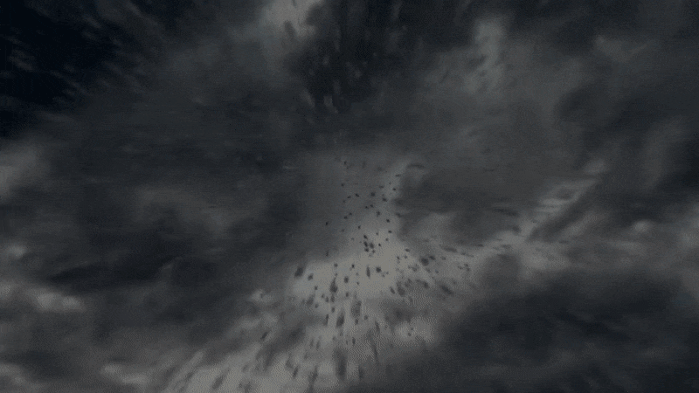
灾难性板块构造
比喻：40天的暴雨——“天上的窗户敞开”
Notes:
而天上一直持续下着暴雨，就像天上的窗户敞开了，水不断从窗口倒下来。所以“天上的窗户敞开”是一个形容连续暴雨的比喻。

Slide 24
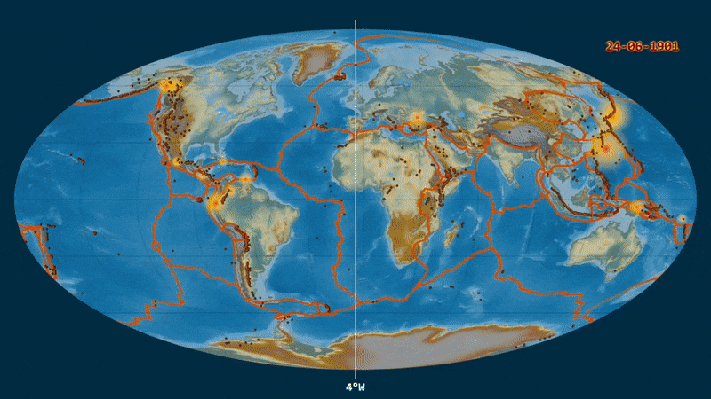
灾难性的板块构造会导致：火山爆发
Notes:
挪亚洪水时期，板块运动非常激烈，陆地和海底都有大规模的火山爆发，而且比现在的火山爆发更为广泛和严重。

Slide 25
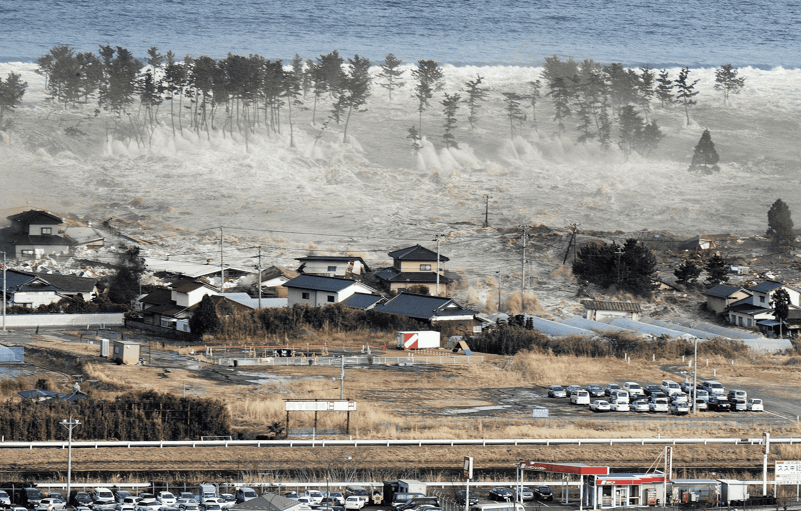
灾难性的板块构造会导致：海啸
Notes:
除了地下水喷出和火山爆发，板块漂移还会造成海啸。

Slide 26
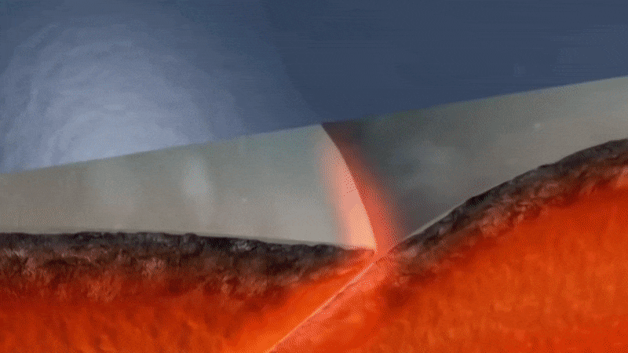
灾难性的板块构造会导致：海啸
Notes:
当海洋板块俯冲进入大陆板块下面的时候，板块间的高速摩擦会将大陆板块的边缘向下挤压，然后释放，就会引发海啸。由于挪亚洪水期间的板块运动速度快、频率高，所以引发的海啸每小时可以有几轮，在陆地上就会形成一轮又一轮的循环海啸了。

Slide 27
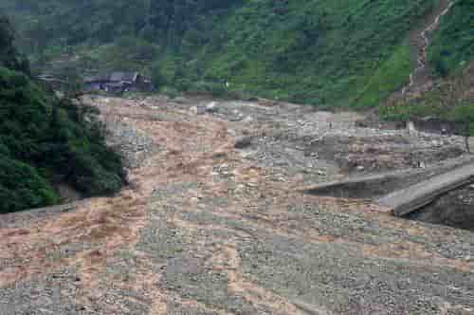
灾难性的板块构造会导致：
泥石流和沉积物
Notes:
暴雨、火山爆发和海啸就会导致泥石流和沉积物的产生，形成大面积的沉积岩层。

Slide 28
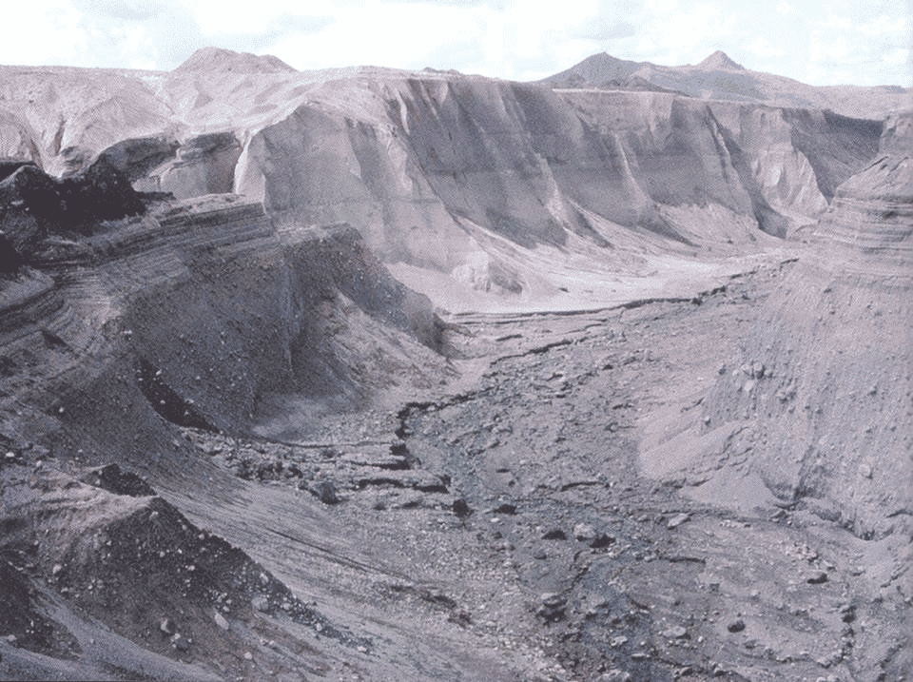
挪亚洪水会：
把洪水前的陆地和山体侵蚀掉
Notes:
另外，挪亚洪水很可能把洪水前的陆地和山体都侵蚀了。图中这个山谷是一次现代火山爆发在1天之内冲刷出来的。在挪亚洪水期间，各种灾难的共同作用下，大水不断地冲刷大陆，可以把洪水前的陆地和山体都侵蚀掉。

Slide 29
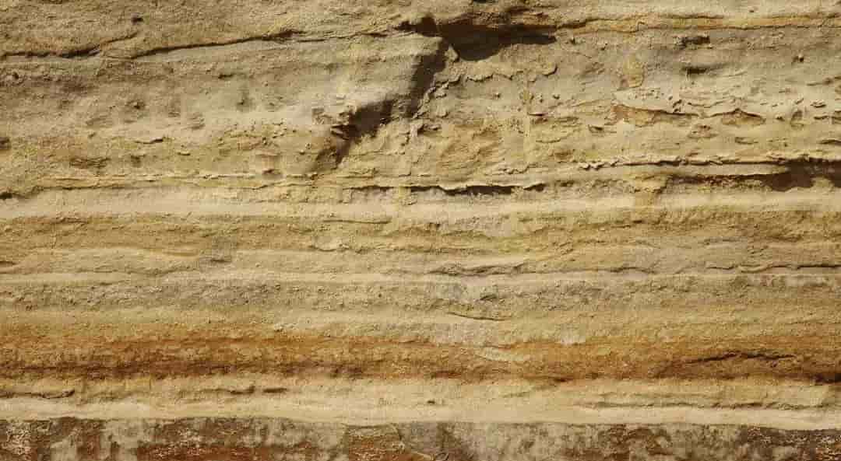
挪亚洪水会：
形成水下沉积岩
Notes:
而被冲刷侵蚀出来的沙石泥土就会在水下沉积，形成一层又一层的沉积岩。因为挪亚洪水是全球性的，所以今天我们在全球各地都会见到这样的沉积岩石。

Slide 30
观看视频：
《挪亚洪水与灾难性板块构造》
Notes:
现在我们再看一次这个视频，一边看视频，一边回顾一下我们刚才解释过的内容。
（P 击）观看视频《挪亚洪水与灾难性板块构造》

Slide 31
任务一
一、选择题
1. 挪亚洪水的水主要来自（ ）的地下水。
A. 地壳深处 B. 地上的海洋湖泊
2. 在挪亚洪水期间，板块漂移速度与今天的观察到的速度相比是（ ）
A. 一样快 B.洪水期间更快 C. 今天更快
3. （多选题）快速的板块漂移会造成（ ）
A. 板块俯冲 B. 地震和海啸 C. 火山爆发 D. 泥石流
A
B
ABCD
Notes:
3.（2'）任务一： 选择题
现在我们用一分钟时间完成任务一的选择题：
1. 挪亚洪水的水主要来自（P 击）（ A ）的地下水。
A. 地壳深处 B. 地上的海洋湖泊
2. 挪亚洪水期间，板块漂移速度与今天的观察到的速度相比是（P 击）（ B ）
A. 一样快 B.洪水期间更快 C. 今天更快
3. （多选题）剧烈的板块运动会造成（P 击）（ ABCD ）
A. 板块俯冲 B. 地震和海啸 C. 火山爆发 D. 泥石流

Slide 32
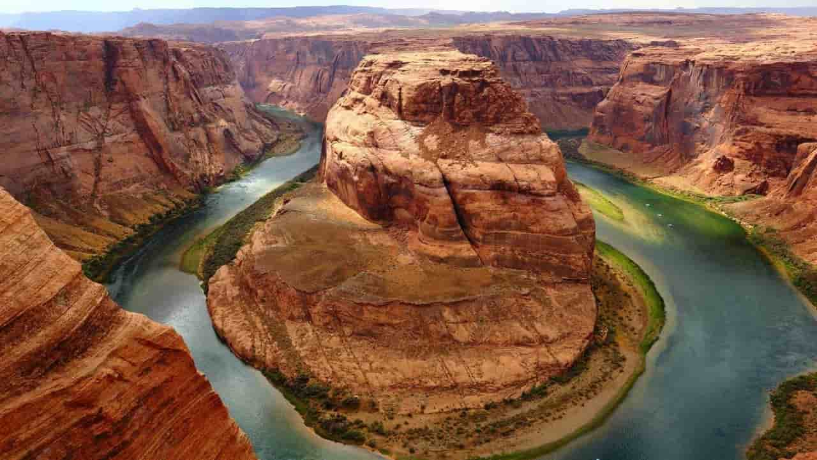
水去哪儿了？
Notes:
我们现在都已经很清楚挪亚洪水的水量淹没了整个地球，那么在洪水消退的时候，这些水去哪里了呢？

Slide 33
挪亚洪水的消退期
创世记8:2 渊源和天上的窗户都闭塞了，天上的大雨也止住了。3 水从地上减退。……
Notes:
让我们先回到圣经，创世记8:2-3说：“渊源和天上的窗户都闭塞了，天上的大雨也止住了。水从地上减退。” 这就意味着洪水已经停止泛滥，开始消退了。

Slide 34

挪亚洪水前
大陆地壳
地幔
海洋地壳
外核
海洋
内核
Notes:
我们先回顾一下挪亚洪水前的地壳是怎样的。当时的大陆应该还是连成一整片的大陆地壳，当时大陆的山体不会太高，海盆所在的海洋地壳也没有现在那么低。请大家留意图中蓝色圈的海洋在那时候没有漫过陆地。

Slide 35

挪亚洪水中
大陆板块
大陆板块
地幔
海洋板块
外核
海洋
内核
大陆板块
Notes:
在洪水泛滥的过程中，大陆板块快速分离和漂移，洪水淹没了整个地球，洪水前的高山已经被高速的流水侵蚀掉了。

Slide 36

挪亚洪水后
大陆板块
地幔
大陆板块
外核
海洋板块
海洋
内核
大陆板块
Notes:
到了洪水的消退期，海盆下沉增大海洋容量。图中大家可以看到图中的海床更低了，大陆板块抬升出水面，山体也比洪水前更高。原本覆盖陆地的水，就从陆地和高山流入海洋中，这时的海洋也比洪水前更深了。

Slide 37
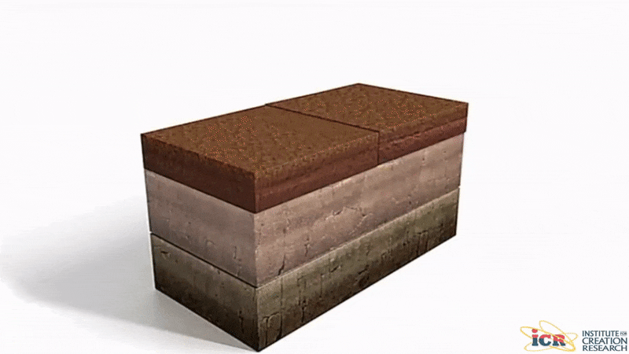
山体抬升
Notes:
再来看这个3D模拟图，洪水后期的山体随着大陆板块隆起就被抬升出了水面。

Slide 38
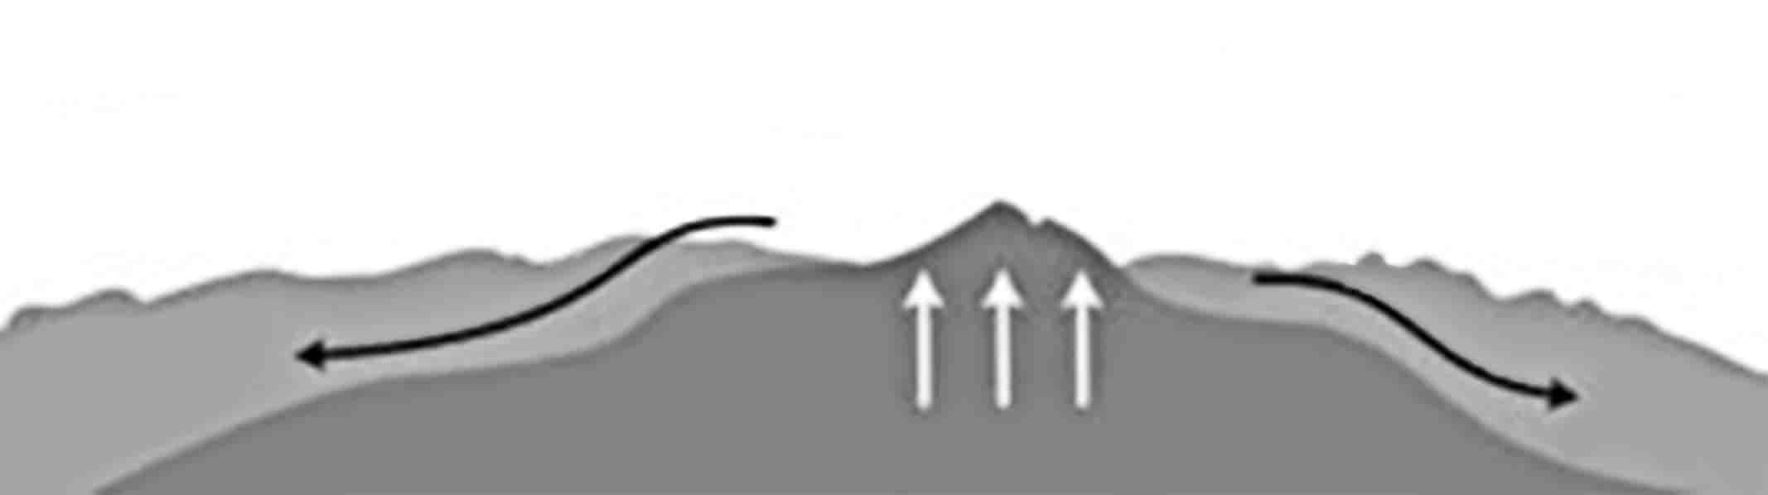
山体抬升
随着山体抬升，水就从高地流向低处，流入大海。
山体抬升
水流
水流
抬升
Notes:
随着山体抬升，原本覆盖陆地的水就从高地流向低处，流入大海。

Slide 39
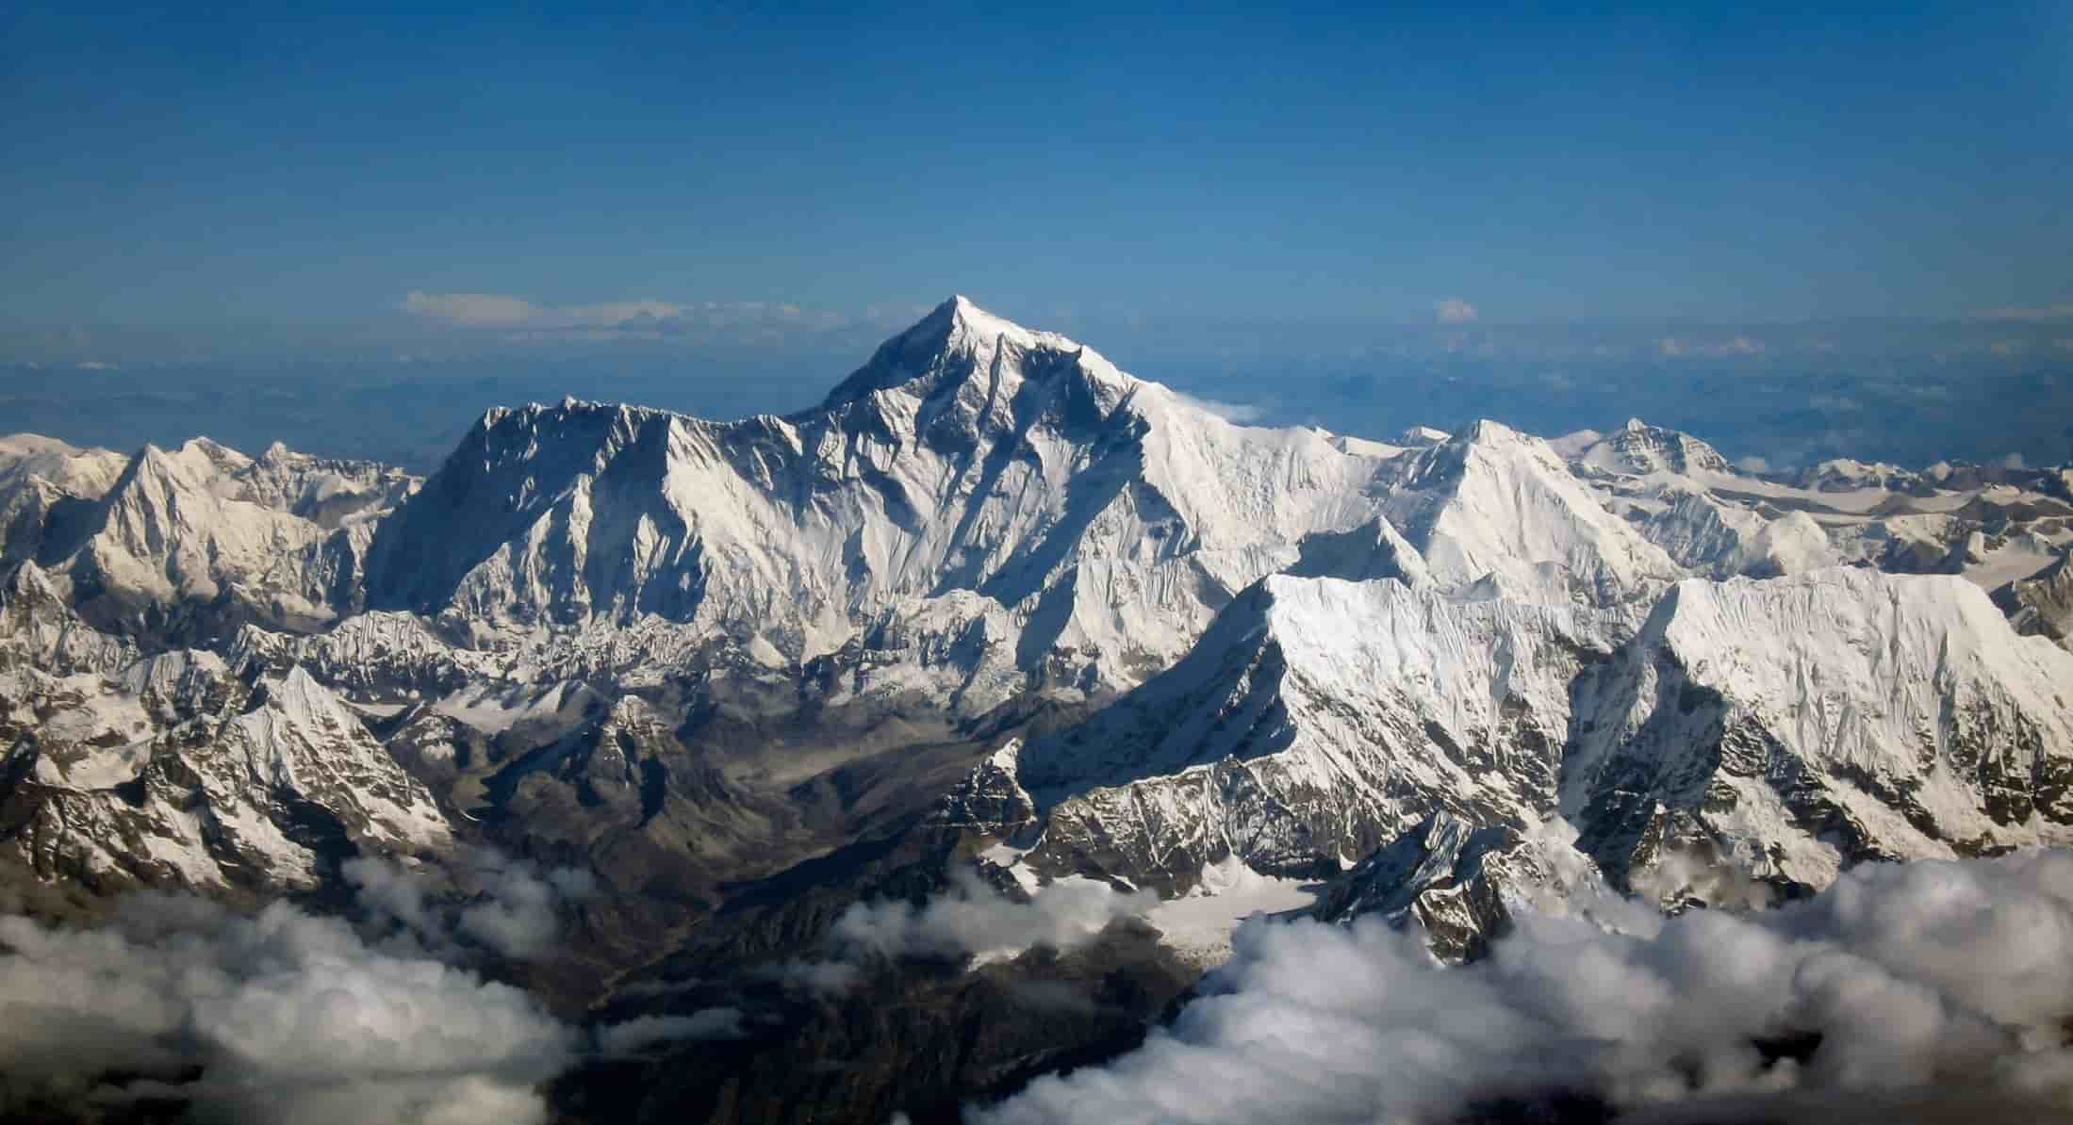
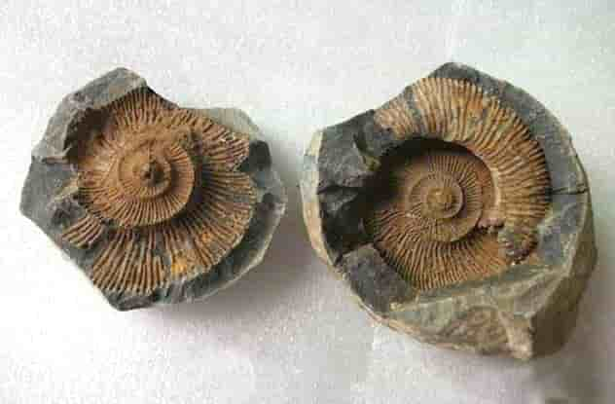
珠穆朗玛峰发现了贝壳化石
珠穆朗玛峰
地质学家在世界最高的山峰上发现了贝壳，这就说明：珠穆朗玛峰也曾被淹没在大水下。
地质学家还发现：喜马拉雅山直到现在还在上升，这个发现也完全支持“这座高山是在洪水时期或之后被抬升的”这个解释。
Notes:
想要证明这个过程，我们可以看高山上的化石。今天在珠峰上找到贝壳化石。这些贝壳绝对不是自己从海底飞到山顶形成化石的。所以贝壳化石证明珠峰的岩层形成的时候一定是在海底，贝壳在那时被沉积物掩埋而形成了化石，后来随着山体抬升到今天的高度。
今天不管是年轻地球创造论的地质学家还是年老地球论的地质学家都承认山体从海底抬升的理论，唯一的分歧是创造论地质学家认为这个抬升速度很快，而年老地球论者认为很缓慢。

Slide 40
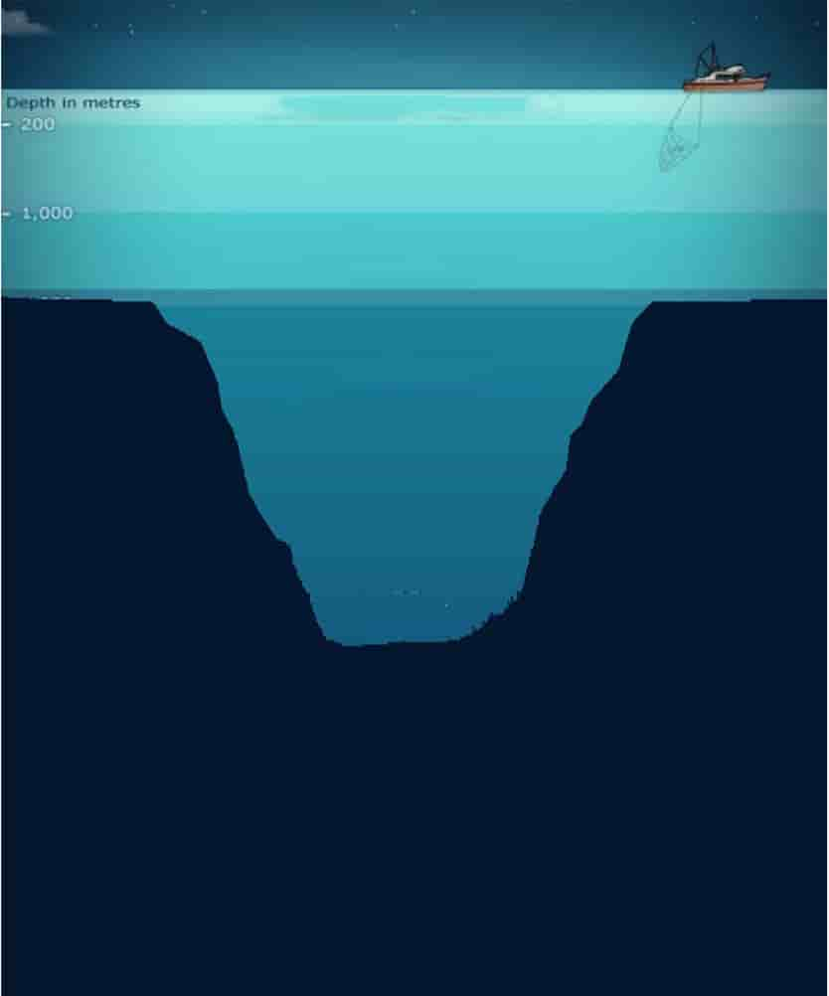
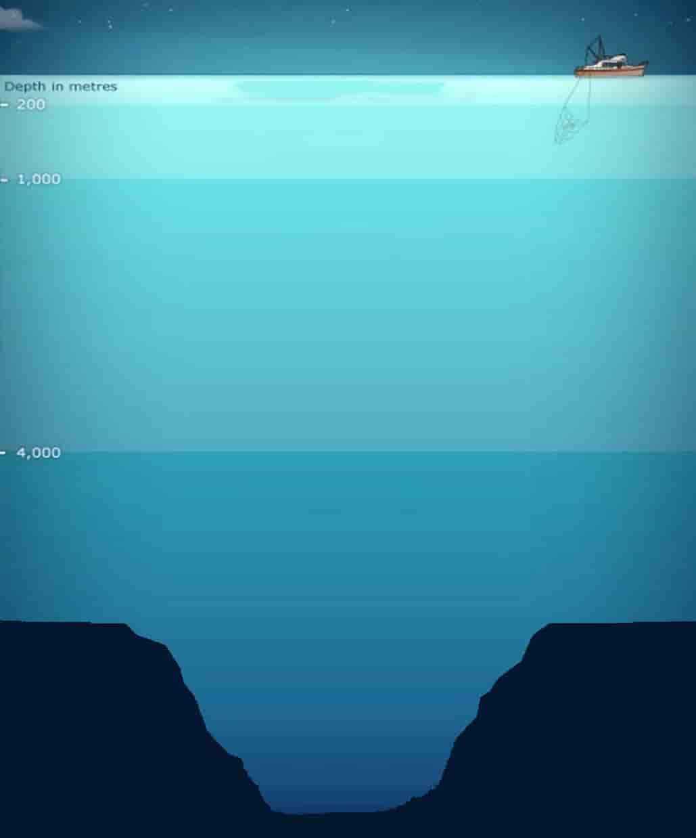
海盆下沉
洪水前的海盆
洪水后的海盆
今天科学测量到最深的海底有11034米
Notes:
另一方面，随着上帝关闭了“大渊的泉源”，海底火山停止喷发，海洋板块开始冷却下沉。左图是洪水前的海盆，右图是洪水后的海盆，明显比洪水前低了很多。我们再看蓝色的海水，从抬升的陆地流下去的水就可以流入这个海盆更低的海洋中。据统计，今天全球海底测得的最深深度是11034米。

Slide 41
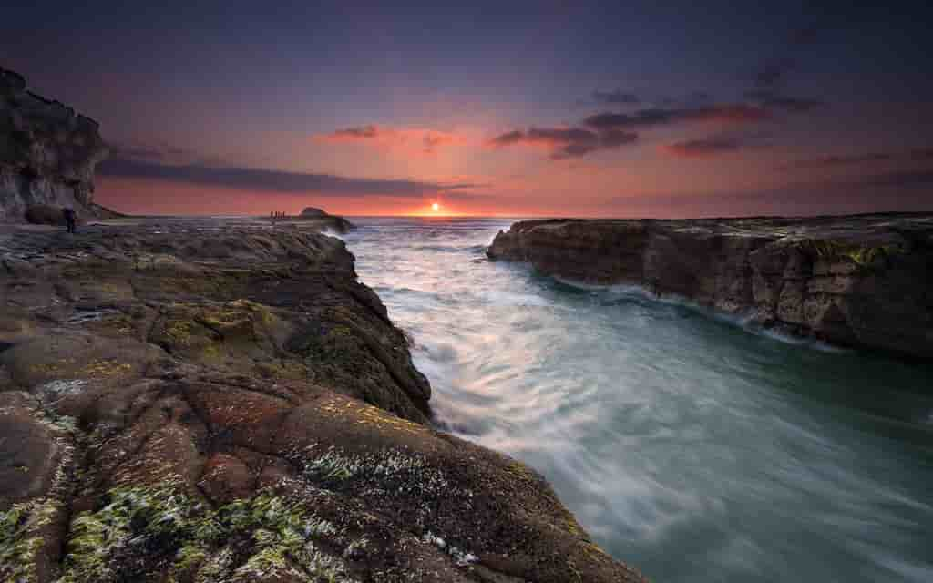
水去哪儿了？
洪水消退时，陆地上的水流入了各大洋海。
Notes:
所以挪亚洪水的水去哪儿了？答案就是水都流入各大洋海了。

Slide 42
任务二
(限时1分钟)
二、填空题
大洪水后期，山体 , 海盆 ，覆盖大陆的水最终流入了能容纳更多水的 。
抬升
下沉
海洋
Notes:
5.（2'）任务二：填空题
现在给大家1分钟时间完成一道填空题。（1分钟）：
大洪水后期，山体（P 击） 抬升 , 海盆（P 击） 下沉 ，覆盖大陆的水最终流入了能容纳更多水的（P 击） 海洋 。

Slide 43
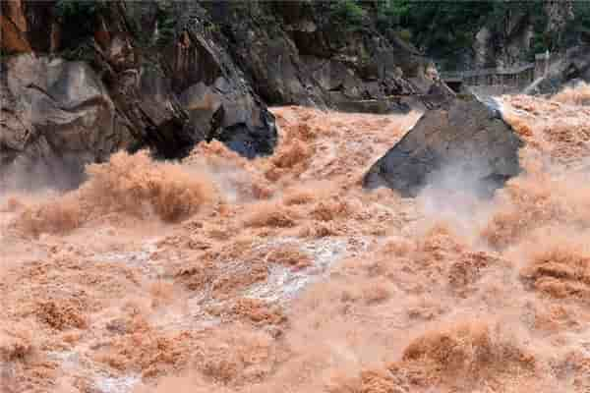
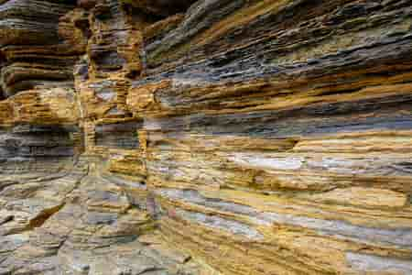
全球性大洪水的地质证据
洪水侵蚀地面
水流把沙石泥土巻走
水流减弱，沙石泥土就沉积下来
Notes:
6.（6'）老师讲解：挪亚洪水的全球性地质证据
之前我们说过，挪亚洪水期间随着剧烈的地质运动以及强烈的水流冲刷侵蚀，会产生大量的沙石泥土等沉积物，水流会把这些沉积物一并卷走，等到水流减弱，那些被卷运走的沙石等就会沉积下来。

Slide 44
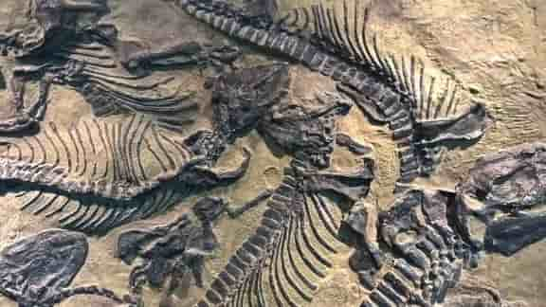
全球性大洪水的地质证据
在全世界留下：
水下形成的沉积岩层
很可能埋有化石
Notes:
所以，在圣经记录的全球性大洪水中必定会在全世界留下面积广阔的在水下形成的沉积岩层。根据圣经的记载，大洪水灾难中死了许多生物，因此我们应该能够在全球的沉积岩层里找到生物化石。

Slide 45
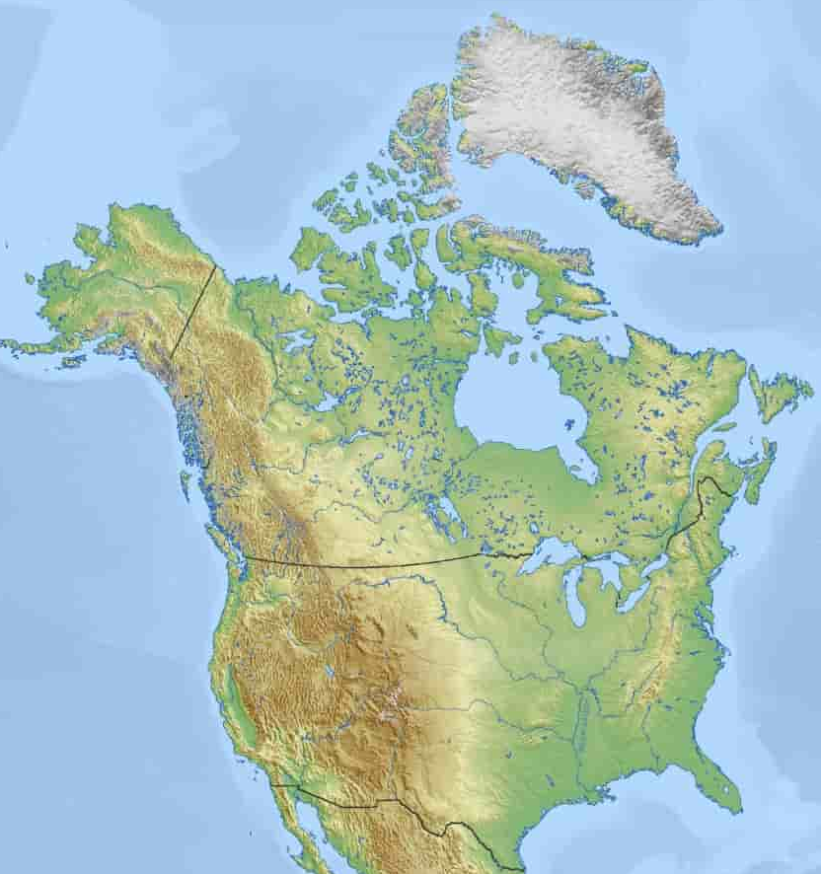
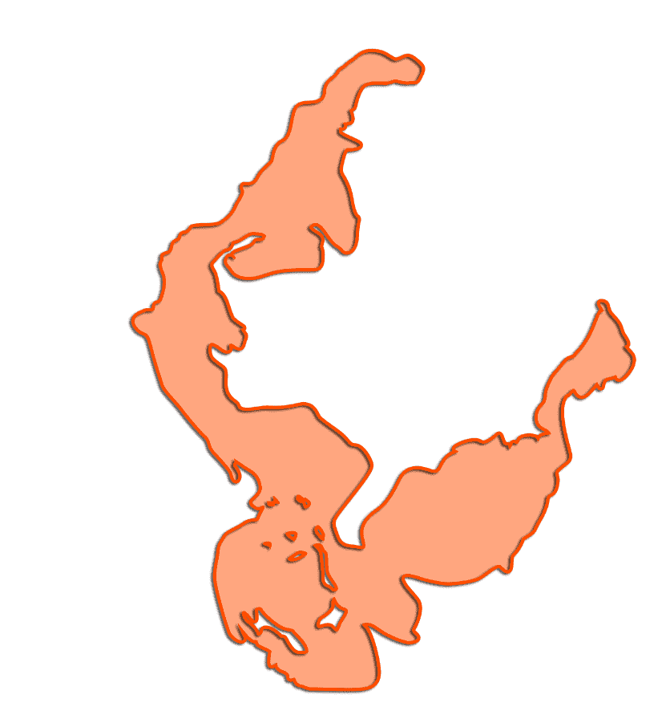
挪亚洪水的全球性地质证据
—— 沉积岩
“索克层序”是位于大峡谷最底层的沉积岩，纵穿北美。
几层沉积岩在水流中沉积形成。
Notes:
全球性地质证据——沉积岩
我们先来看水下沉积岩层。大家看到这个图是北美洲的地图，上面有橙红色的一大片，它是大峡谷最底层的沉积岩，叫做“索克层序”。地质学家研究确认这是在水流中沉积形成的沉积岩地层。我们仔细看一下橙红色的区域，这片水下沉积形成的岩层覆盖了几乎半个北美洲，这就意味着几乎整个北美洲都被大水淹过。而且沉积岩层这么广阔连成一大片，足以证明这是在同一次的水灾中形成的。除了全球性的挪亚洪水，历史上从来没有发生过能淹没一整个大洲的水灾。

Slide 46
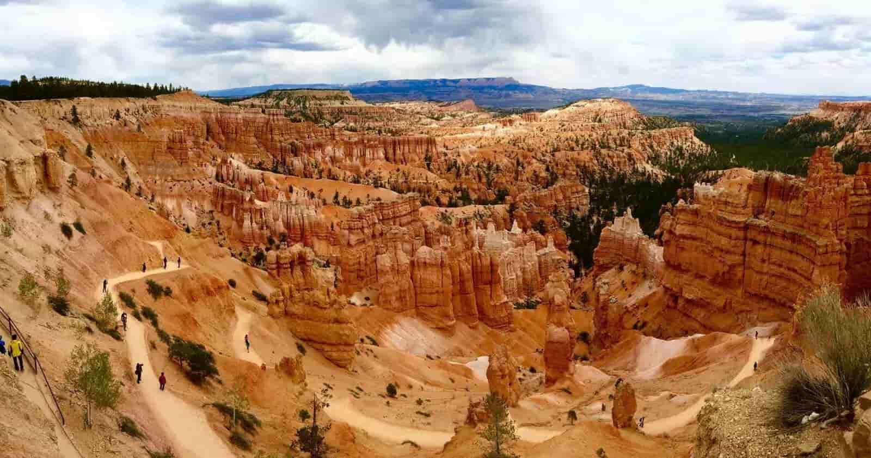
全球75%的大陆覆盖厚厚的水下沉积岩
Notes:
除了北美洲，其实在全世界各地都有广阔的厚厚的沉积岩地区或者山脉，根据地质学家的观察研究，今天全球75%的大陆覆盖着厚厚的水下沉积岩。今天的区域性洪水根本无法形成如此厚且广阔的沉积岩层。因此，全世界的沉积岩都在述说着挪亚洪水的历史，它们都是这场全球洪水的地质证据。

Slide 47
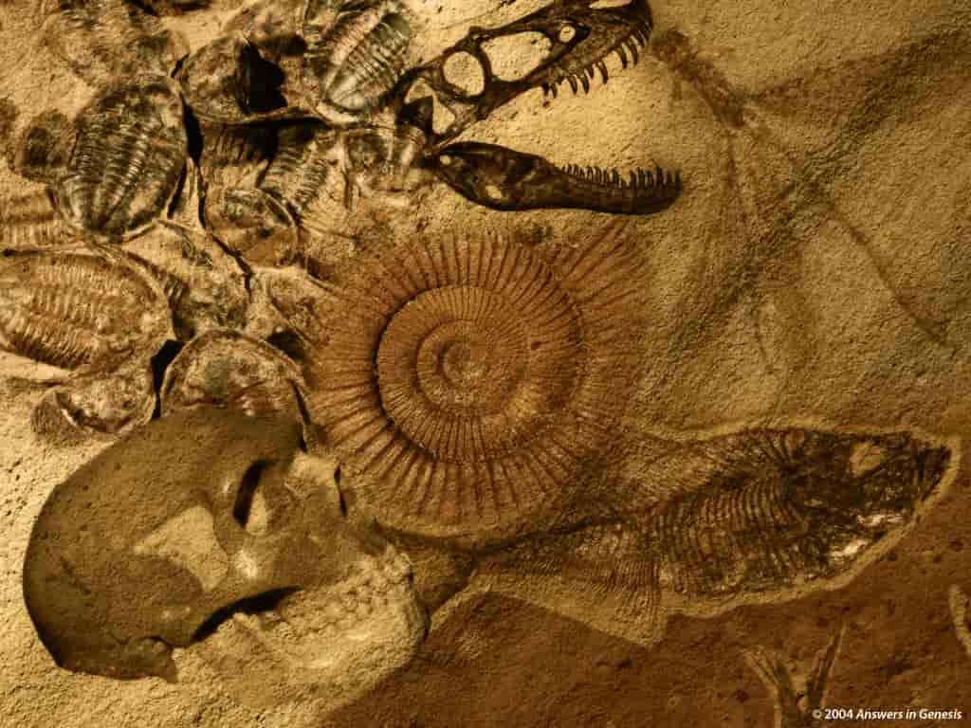
挪亚洪水的全球性地质证据
—— 生物化石
世界各地有许多生物化石埋在水下形成的沉积岩中。
Notes:
全球性地质证据——生物化石
另外一个证明挪亚洪水是全球性的证据是，在世界各地有许多的生物化石埋在水下形成的沉积岩中。

Slide 48
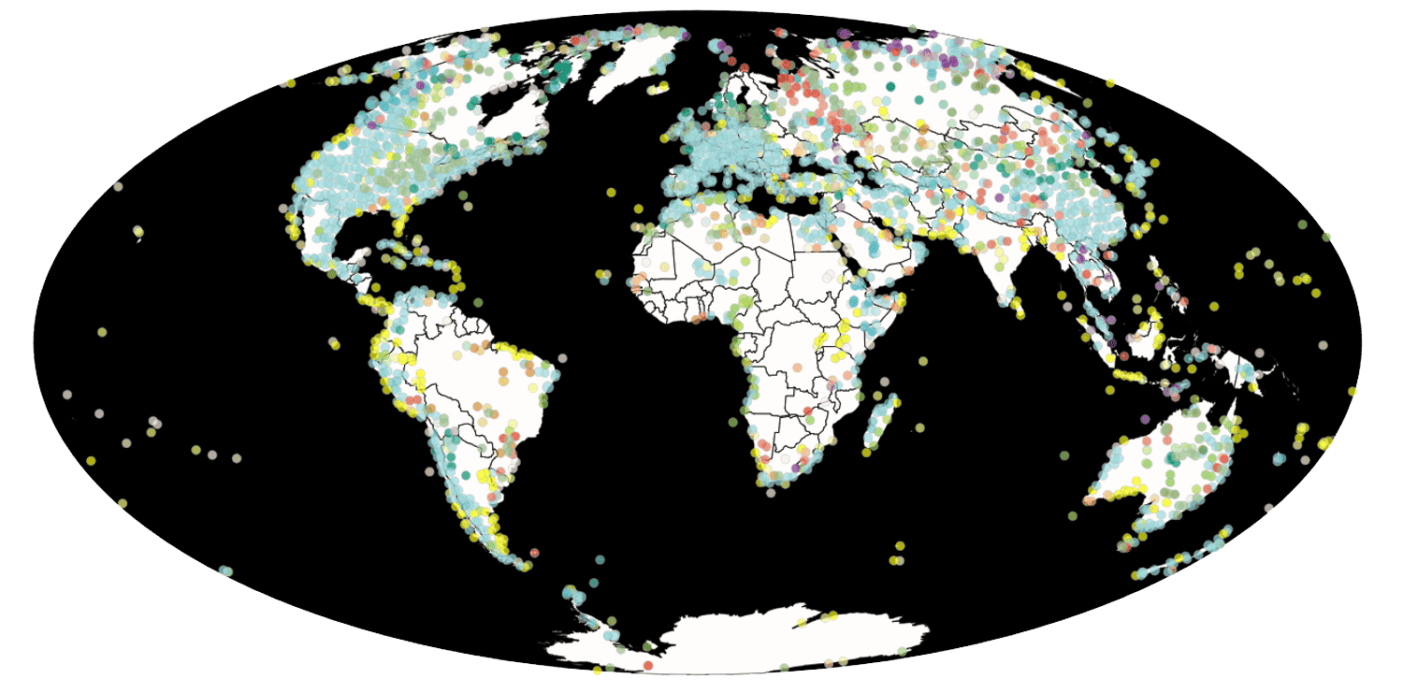
全球贝壳类生物化石分布图
https://paleobiodb.org/navigator/
全球陆地曾在水下
Notes:
这是全球贝壳类生物化石分布图，图上密密麻麻的点就是有贝壳类化石的地方。在海底生活的生物化石遍布全球大陆，而且怎么会在离海洋几千里的美洲、欧洲、亚洲的内陆都有这些海洋生物的化石呢？其实这就是整个大陆曾经都淹没在水下的证据。这些化石记录的特征，明显符合圣经关于挪亚洪水的描述。

Slide 49
挪亚洪水的地质学证据
连成一整片广阔的沉积岩证明：
整个大洲都被同一次洪水淹没。
2. 全球各地都有贝壳类生物化石证明：
全球大陆都曾在水下。
Notes:
对于挪亚洪水的地质学证据我们可以总结为两点：
1.连成一整片广阔的沉积岩证明：整个大洲都曾被同一次洪水淹没。
2.全球陆地都有贝壳类生物化石证明：全球大陆都曾经被淹没在水下。

Slide 50
任务三
三、选词填空
1. 全球贝壳化石记录证明全球大陆曾 。
2. 全球75%的陆地覆盖厚厚的 是挪亚洪水留下的全球地质证据。
3. 证明整个北美洲曾经被一次洪水淹没。
水下形成的沉积岩 淹没在水底 北美大沉积层
淹没在水底
水下形成的沉积岩
北美大沉积层
Notes:
7.（2'）任务三：选词填空题
最后，我们通过一道选词填空题来回顾挪亚洪水的世界证据。（大家有2分钟时间）
选词填空题：
（选项：水下形成的沉积岩；淹没在水底；北美大沉积层 ）
1.全球贝壳化石记录证明全球大陆曾经（P击） 淹没在水底 。
2.全球75%的陆地覆盖厚厚的（P击） 水下形成的沉积岩 是挪亚洪水留下的全球地质证据。
3.（P击） 北美大沉积层 证明整个北美洲曾经被同一次洪水淹没。

Slide 51





如果是挪亚洪水形成岩层和化石
就不存在“漫长的地质时间”
一年
Notes:
8.（3'）老师讲解：挪亚洪水否定地质年代表
那么，如果是挪亚洪水形成了岩层和化石，就不存在“漫长的地质时间”了。目前世界上绝大部分埋有化石的沉积岩层都是在挪亚洪水那一年内形成的。

Slide 52
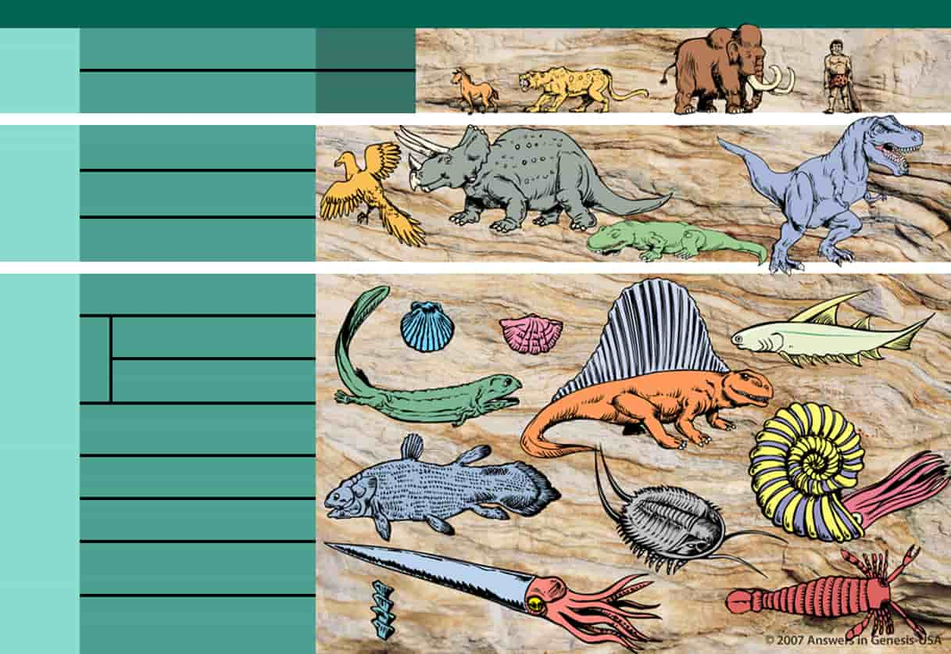
地质时间尺度
时代 时期 时代 一连串的生活
新生代
（近代的生活）
第四纪(0至一百万年)
更新世
上新世
中新世
渐新世
始新世
第三纪（62百万年）
中生代
（中代的生活）
早白垩世(72百万年)
侏罗纪（46百万年）
三叠纪（49百万年）
二叠纪（50百万年）
宾夕法尼亚纪
（50百万年）
石炭系
密西西比纪
（35百万年）
泥盆系（60百万年）
古生代
（古代的生活）
志留纪（20百万年）
奥陶系（75百万年）
寒武纪（100百万年）
寒武纪前
Notes:
在一些媒体和书本里面，人们常常使用这个地质年代表。地质学家把不同的地层划分在不同的时期内，并认为这些岩层是在很多不同的时期里缓慢形成的。关于地质年代表的讨论，我们在“地球年龄”的那一课会详细讨论。

Slide 53
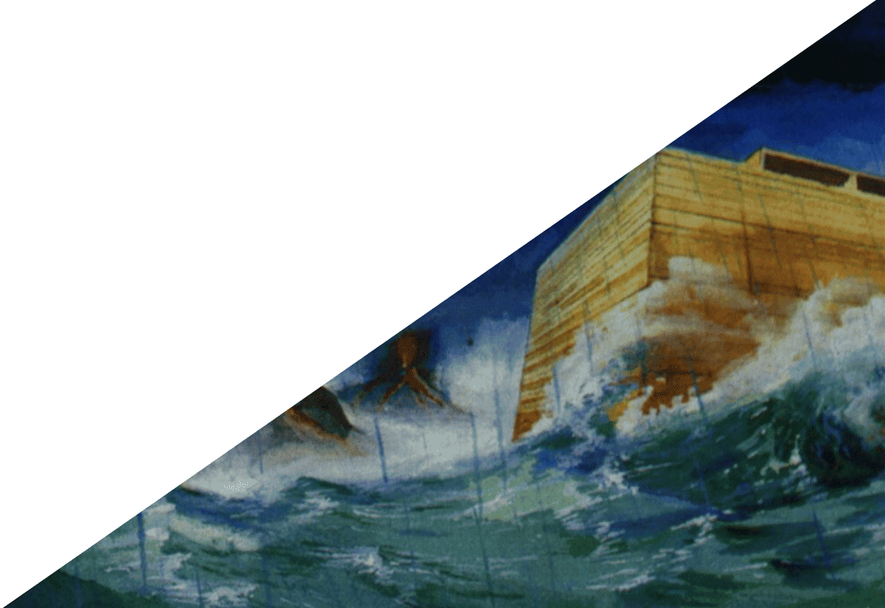
地质时间尺度
时代 时期 时代 一连串的生活
新生代
（近代的生活）
第四纪(0至一百万年)
更新世
上新世
中新世
渐新世
始新世
第三纪（62百万年）
中生代
（中代的生活）
早白垩世(72百万年)
侏罗纪（46百万年）
三叠纪（49百万年）
二叠纪（50百万年）
宾夕法尼亚纪
（50百万年）
石炭系
密西西比纪
（35百万年）
泥盆系（60百万年）
古生代
（古代的生活）
志留纪（20百万年）
奥陶系（75百万年）
寒武纪（100百万年）
寒武纪前
Notes:
今天大家要记住的是：绝大部分的岩层和化石都是在挪亚洪水期间形成的。漫长的地质时间并不存在。

Slide 54
地质时间尺度
时代 时期 时代 一连串的生活
洪水后的沉积
新生代
（近代的生活）
第四纪(0至一百万年)
更新世
上新世
中新世
渐新世
始新世
第三纪（62百万年）
洪水沉积
中生代
（中代的生活）
早白垩世(72百万年)
侏罗纪（46百万年）
三叠纪（49百万年）
二叠纪（50百万年）
宾夕法尼亚纪
（50百万年）
石炭系
密西西比纪
（35百万年）
泥盆系（60百万年）
古生代
（古代的生活）
志留纪（20百万年）
奥陶系（75百万年）
寒武纪（100百万年）
寒武纪前
洪水前的沉积
Notes:
在整个化石记录里，中间岩层的化石都是在挪亚洪水期间形成的。当然洪水之前可能有很少量化石沉积物，而在洪水之后也有很少量化石形成。

Slide 55
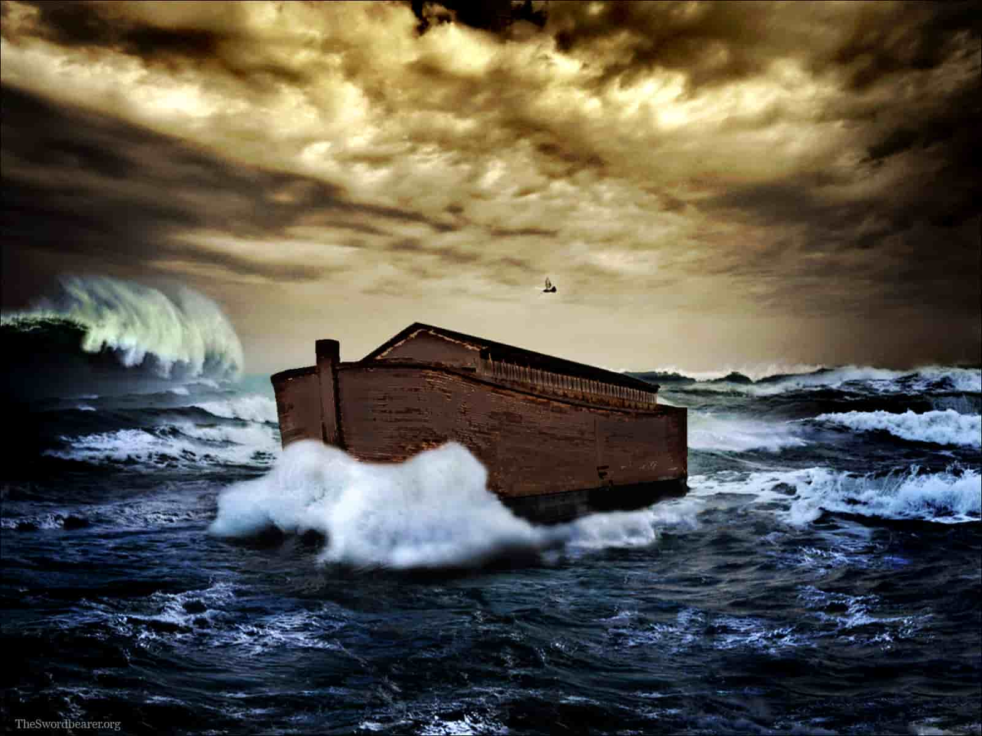
地质学证据表明
挪亚洪水是真实的历史，是一次全球性的洪水灾难。
Notes:
9.（3'）老师总结：（应用、经文、祷告）
这一课我们从地质学的角度了解到挪亚洪水是真实的历史事件，是一次全球性的洪水灾难。

Slide 56

很遗憾，现今大部分主流地质学家
完全否认曾经有一场全球性大洪水…...
Notes:
但是很遗憾，现今大部分主流地质学家完全否认曾经有一场全球性大洪水。

Slide 57
挪亚洪水的警示
彼得后书3:3 在末世必有好讥诮的人…… 5 他们故意忘记，从太古凭神的命有了天；并从水而出，藉水而成的地，6 故此，当时的世界被水淹没就消灭了。
Notes:
早在2000年以前圣经就已经预言过：彼得后书3:3在末世必有好讥诮的人…… 5 他们故意忘记，从太古凭神的命有了天；并从水而出，藉水而成的地，6故此，当时的世界被水淹没，就消灭了。
使徒彼得回顾历史提醒我们，当时的人因拒绝听从上帝的警告就死在洪水中。在末世的今天，也有许多所谓的专家学者否认全球性洪水历史，其实他们是拒绝圣经、拒绝上帝，而将来他们会因为自己的罪而被扔进永远的地狱火湖里。

Slide 58
挪亚洪水的警示
彼得后书3:5
当时的世界被水淹没，就消灭了。
不要听从否认挪亚洪水的人
不要相信地球古老以及缓慢进化的理论
不要跟从否认圣经、不信上帝之人的教导
要一心一意跟从并顺服上帝的带领
Notes:
至于我们，我们已经确认了圣经所记录的挪亚洪水是真实的历史，是一次毁灭全球的灾难。那么在如今的末世，我们一定不要听从否认挪亚洪水的人；不要相信地球古老以及缓慢进化的理论；也不要跟从那些否认圣经、不信上帝之人的教导；只要一心一意跟从并顺服上帝的带领。

Slide 59

下节课
再见！
Notes:
祷告结束。

